Slide 1
«Приобретать знания – храбрость, приумножать их – мудрость, а умело применять – великое искусство»
Восточная мудрость.

Slide 2
«Использование современных образовательных технологий на занятиях информатики»
Муниципальное казенное общеобразовательное учреждение
Венгеровская средняя общеобразовательная школа № 2
Подготовила: Князева Ирина Александровна, учитель информатики
С. Венгерово

Slide 3
Цель: формирование качества образования учащихся через использование современных образовательных технологий.
Задачи:
развивать мотивацию учения;
формировать навыки самостоятельной работы;
совершенствовать формы организации учебной деятельности, через использование современных педагогических технологий.

Slide 6
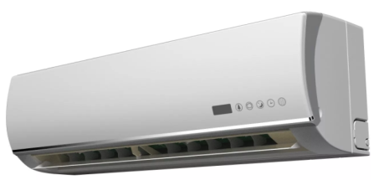
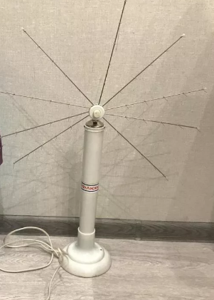

Slide 7
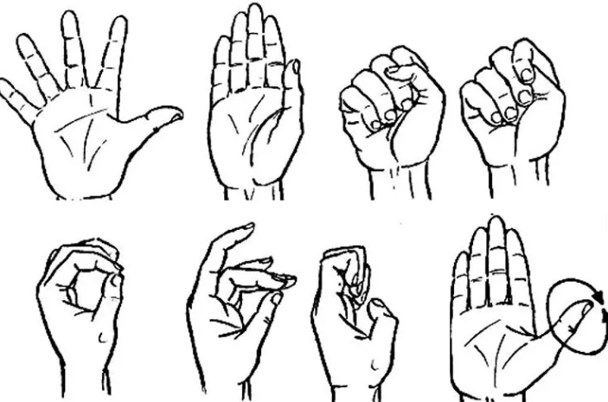

Slide 9
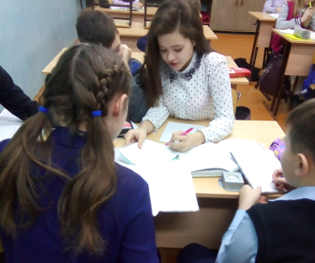
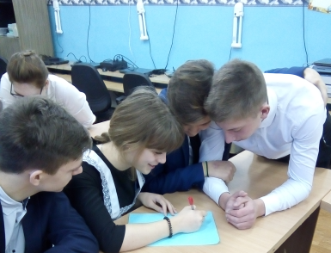
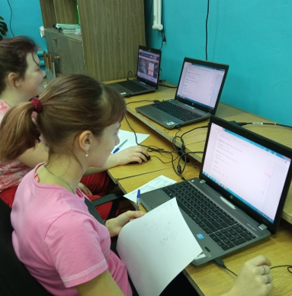
Работа в группах
Работа за ПК

Slide 10
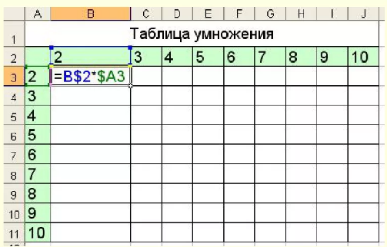
Проблемное обучение
Проблемная ситуация
Гипотеза
Проблемная
задача
Проблемный
вопрос
10₂+11₂=101₂
«Почему так?»

Slide 11
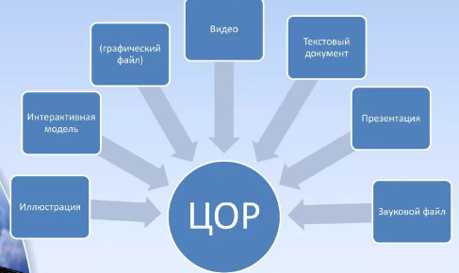
ИКТ -технология
Цифровые образовательные ресурсы
Интерактивная доска
Электронные формы контроля знаний
Видеоролики

Slide 12
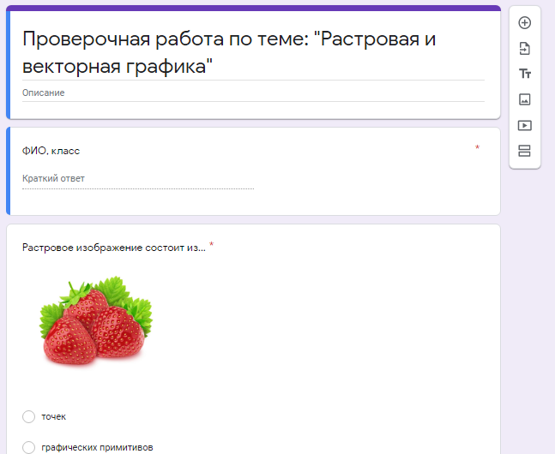
Google формы

Slide 13
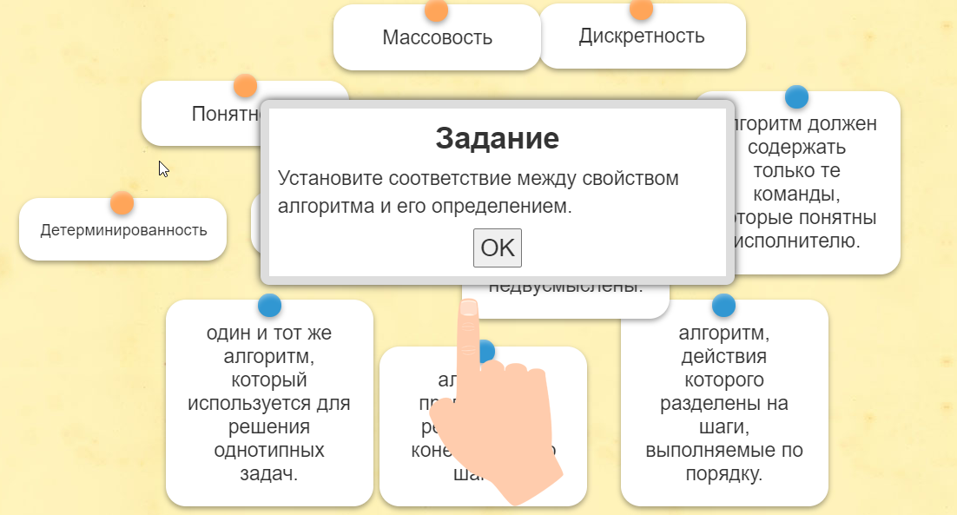
LearningApps

Slide 14
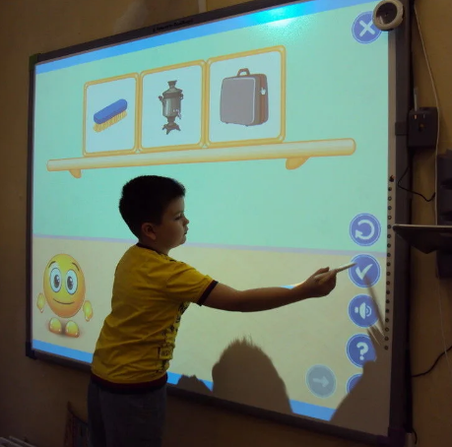
Работа с интерактивной доской

Slide 15
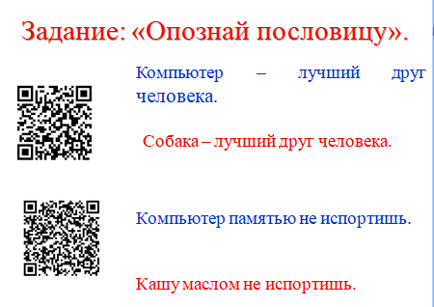
QR- КОД

Slide 17
Спасибо за внимание!

